Slide 1
맛집 정보 기록 Application
Term Project
20111617 박민승
20111669 전민선

Slide 2
Major Function
위치 확인 서비스
맛집 저장 서비스
맛집 위치 확인 서비스
맛집 정보 바로가기 서비스

Slide 3
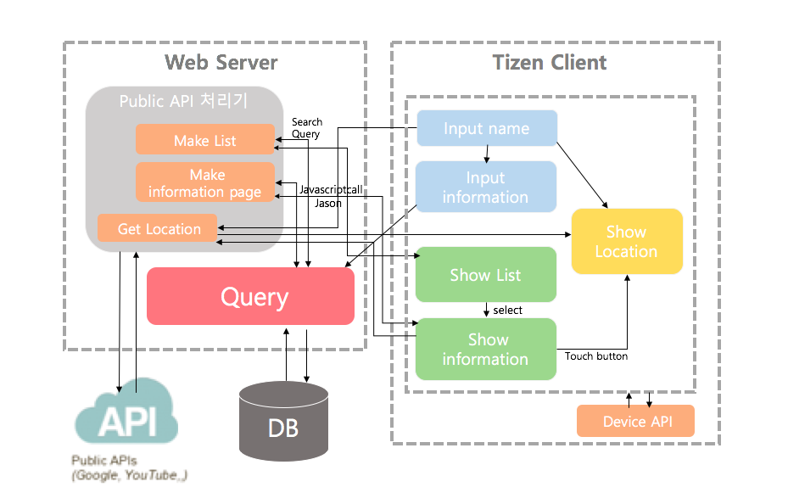
Architecture

Slide 4
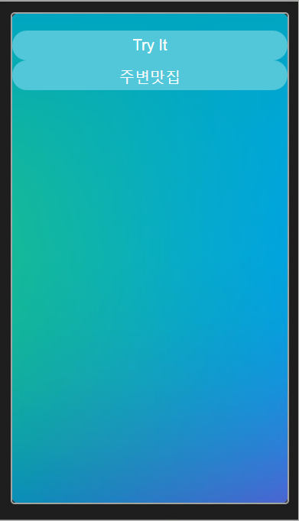
Process
App 실행창

Slide 5
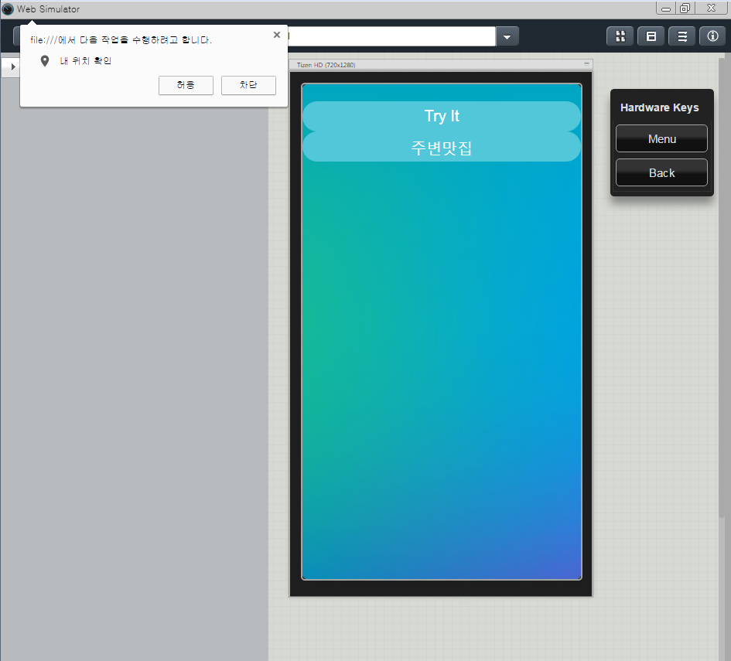
Process
Try it click

Slide 6
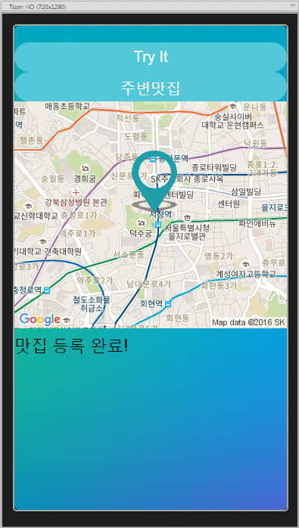
Process
Korea 맛집 등록

Slide 7
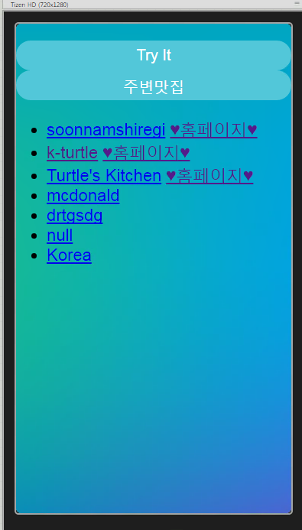
Process
주변 맛집 Click

Slide 8
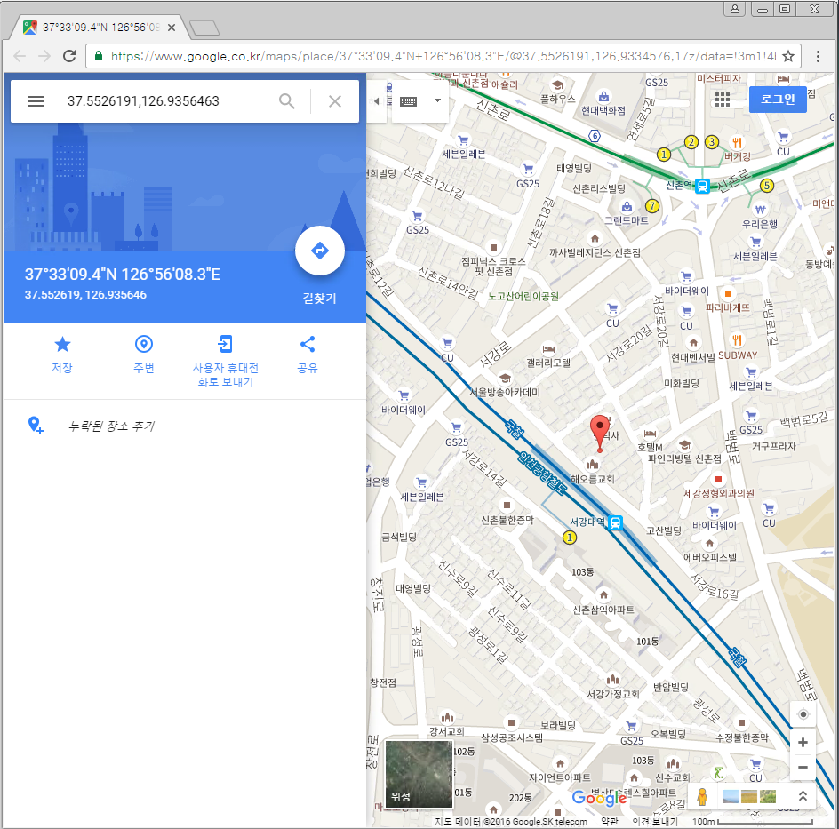
Process
K-turtle Click

Slide 9
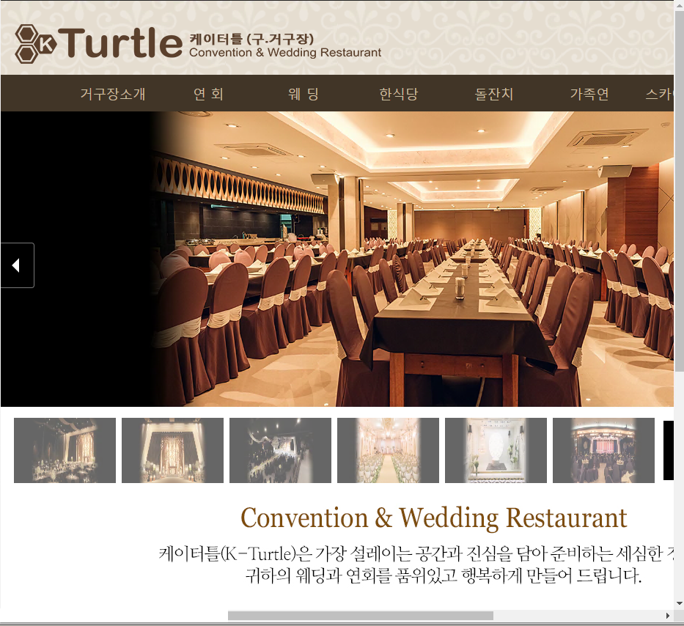
Process
홈페이지 Click

Slide 10
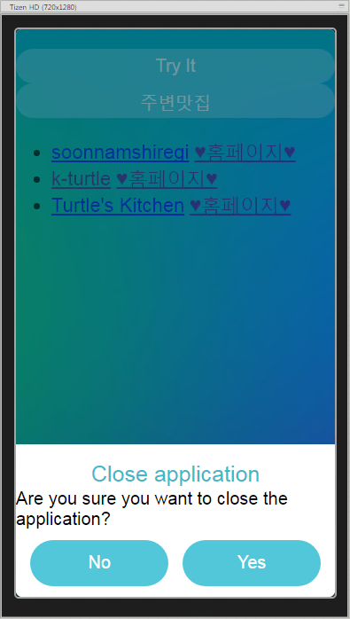
Process
뒤로가기 Click

Slide 11
DEMO

Slide 12
Q & A

